Slide 1
Налоговый мониторинг
1С:ERP.Управление холдингом
1С:Управление холдингом
1С:Налоговый мониторинг. Бухгалтерия КОРП МСФО

Slide 2
Налоговый мониторинг
Публикация
Взаимодействие с налоговым органом
Раскрытие налоговых показателей
Контроль корректности ведения учета
Система внутреннего контроля
Инструменты создания копии учетной системы
АРМ налогового инспектора
Расшифровка налоговых деклараций до документа
Контроль корректности процесса закрытия периода
Ведение паспортов рисков и регистрация контрольных процедур
Публикация и отправка отчетности через 1С:Отчетность
Запросная система
Сканы первичных документов и ЭДО
Контрольные соотношения деклараций
Панель контролей налогового инспектора
ЭЦП бухгалтерских и налоговых регистров
Формы приказа № ЕД-7-23/476@
Формирование произвольных отчетов
Проверка контрагентов через 1С:Контрагент, 1СПАРК Риски
Формирование Приложений 1-5 из Приказа № ЕД-7-23/518@

Slide 3
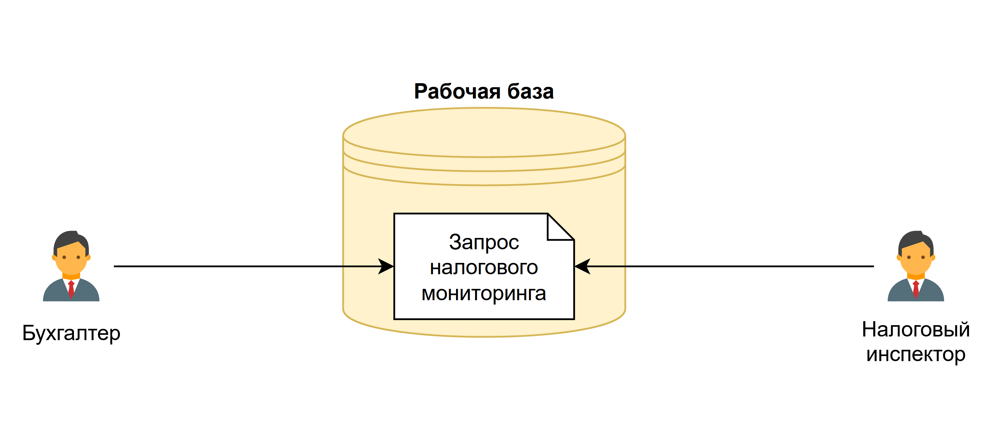
Доступ налогового инспектора к рабочей базе
Notes:
Кратко рассмотрим некоторые интересные функции.
Первое это публикация витрины.
На самом деле этот этап необязательный и налогового инспектора можно пускать в рабочую базу, но так обычно не делают. Создают либо копию либо какую-то специальную витрину.
В настройках создания витрины можно определить состав данных передаваемых в копию. Интересный пример из практики это когда заказчик запросил чтобы в копию передавались данные проводок только по налоговому оnчёту и не передавались данные бухгалтерского учета.
Из новой функциональности реализован частичный обмен данными между витриной и основной базой. Можно как вообще не обмениваться данными с витриной так обмениваться запросами налогового мониторинга чтобы сотрудники компании могли отвечать налоговой со своих рабочих баз.

Slide 4
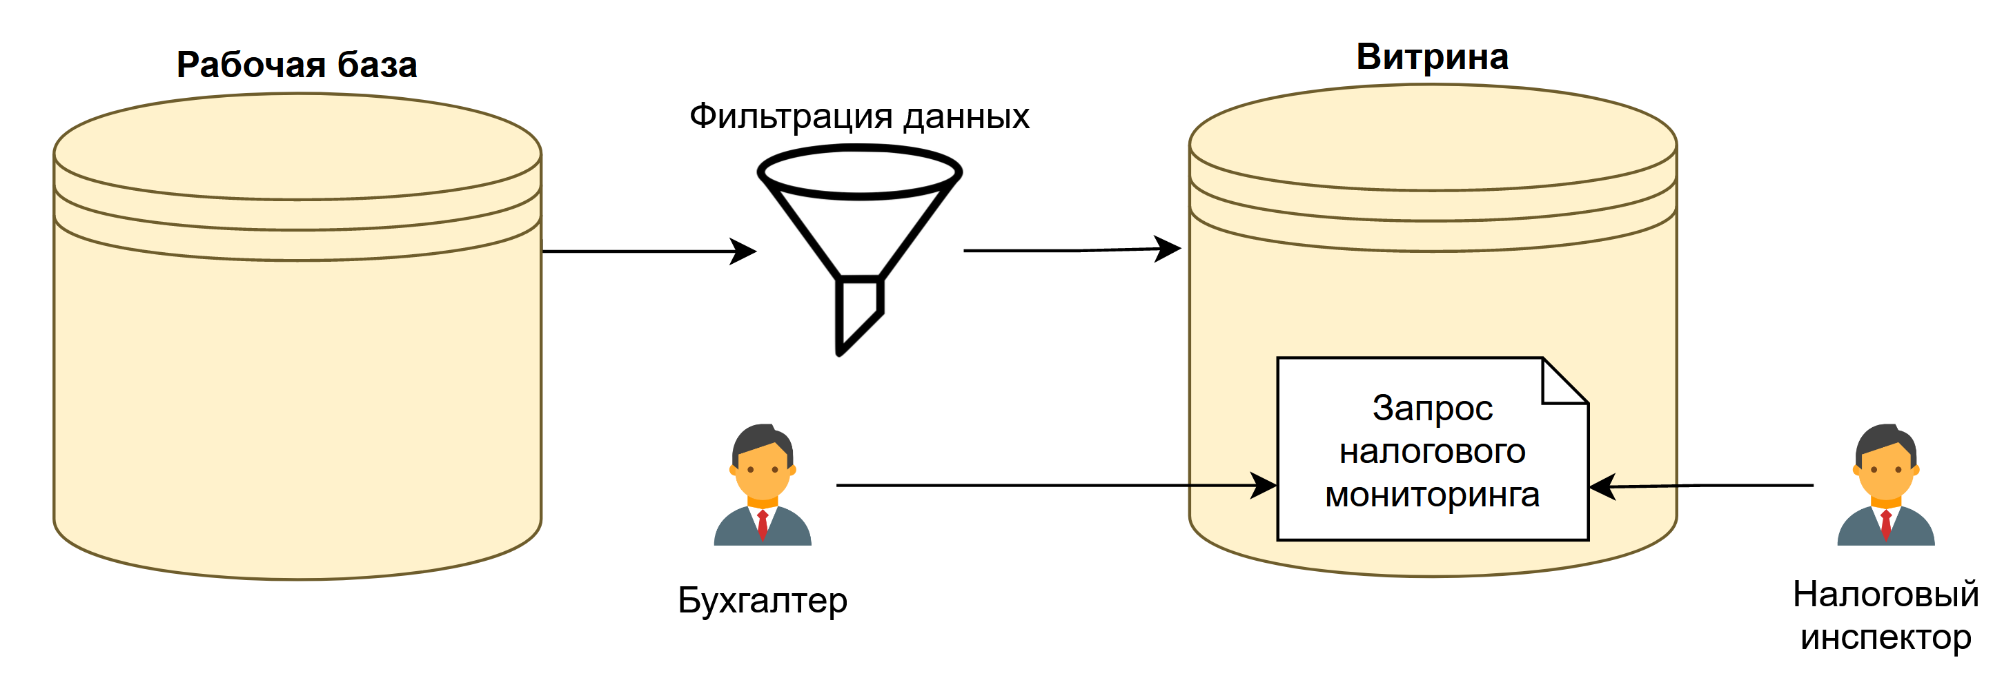
Доступ налогового инспектора к копии рабочей базы (витрине)
Notes:
Кратко рассмотрим некоторые интересные функции.
Первое это публикация витрины.
На самом деле этот этап необязательный и налогового инспектора можно пускать в рабочую базу, но так обычно не делают. Создают либо копию либо какую-то специальную витрину.
В настройках создания витрины можно определить состав данных передаваемых в копию. Интересный пример из практики это когда заказчик запросил чтобы в копию передавались данные проводок только по налоговому оnчёту и не передавались данные бухгалтерского учета.
Из новой функциональности реализован частичный обмен данными между витриной и основной базой. Можно как вообще не обмениваться данными с витриной так обмениваться запросами налогового мониторинга чтобы сотрудники компании могли отвечать налоговой со своих рабочих баз.

Slide 5
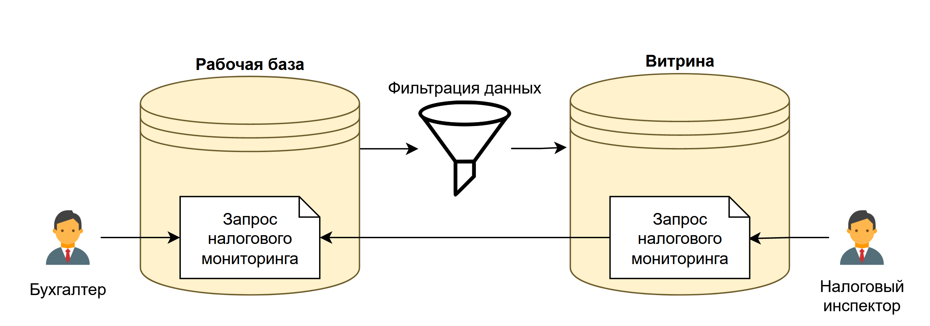
Доступ налогового инспектора к копии рабочей базы (витрине) с обменом данными запросной системы

Slide 6
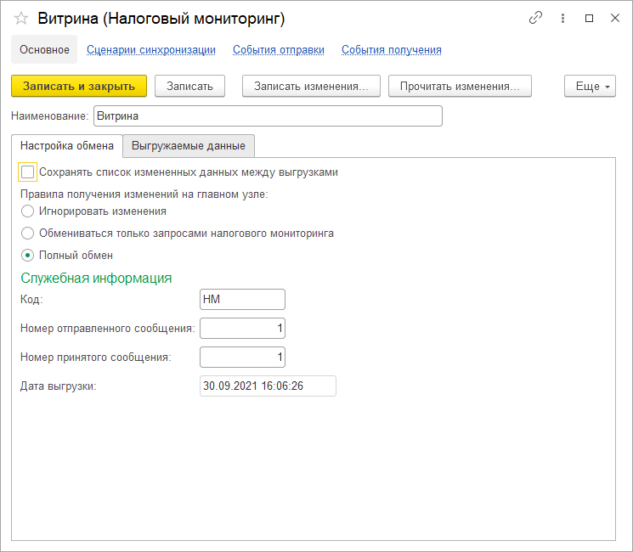
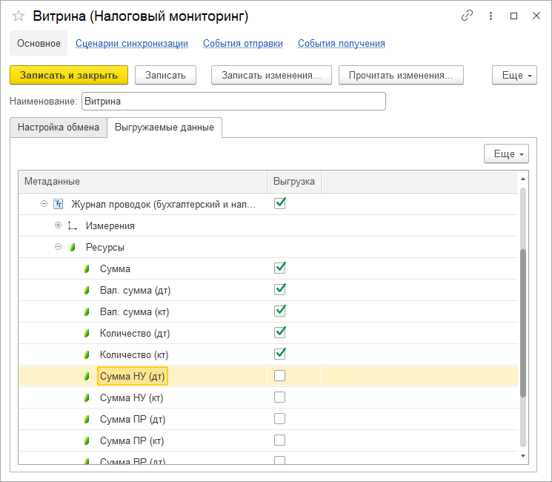
Настройка режима публикация учетной базы и фильтрации данных

Slide 7
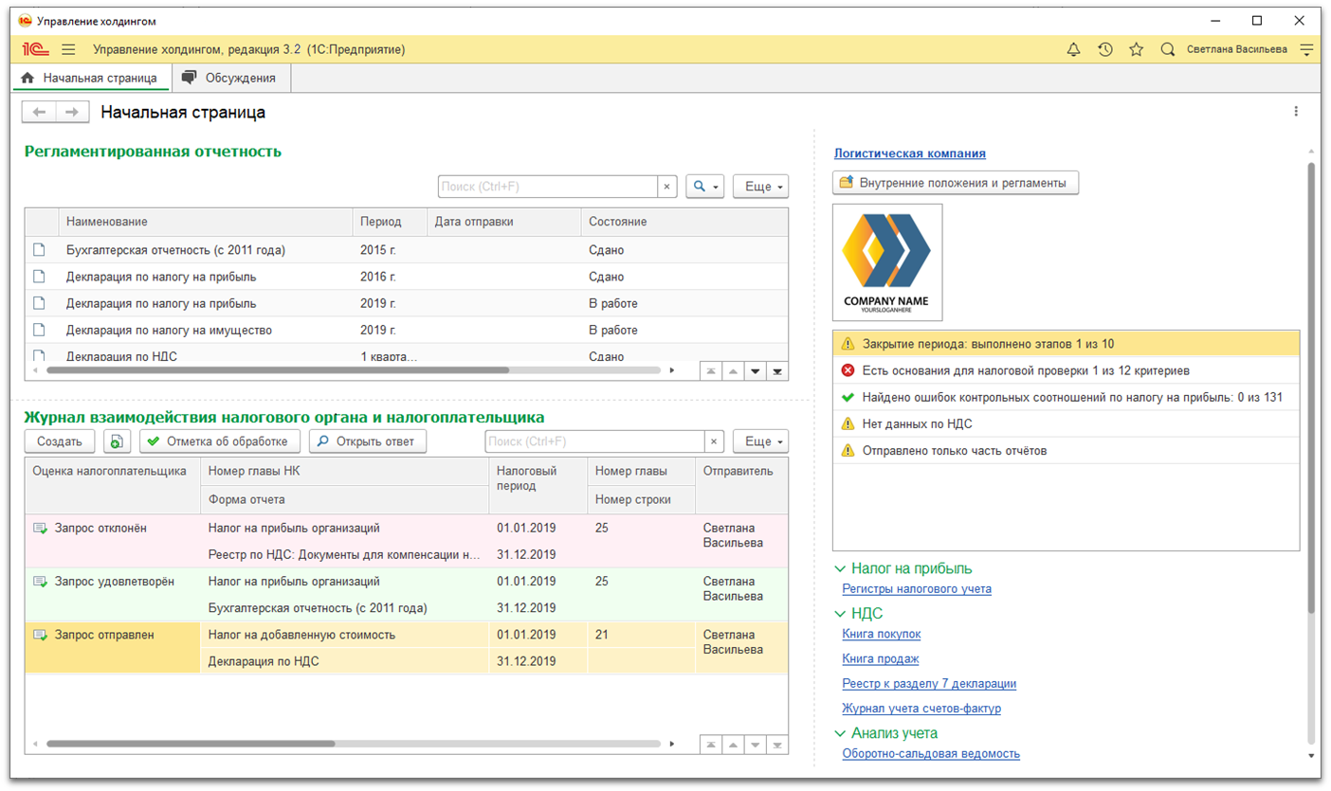
Интерфейс налогового инспектора
Панель налоговых контролей может настраиваться при внедрении без изменения типовой конфигурации

Slide 8
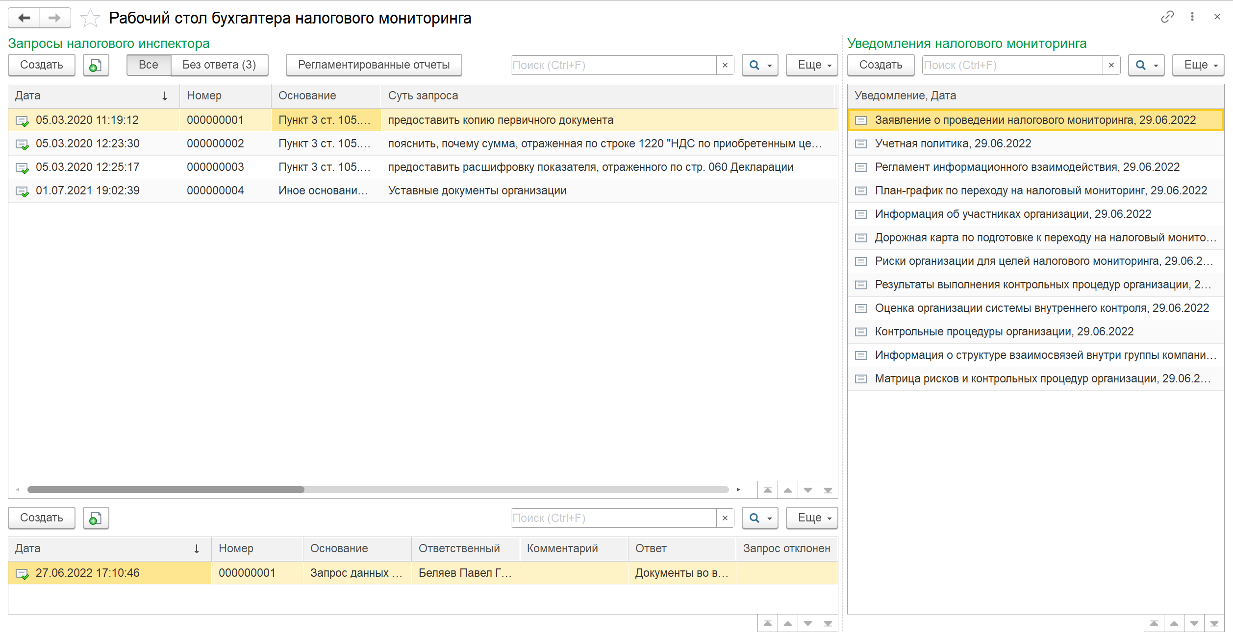
Интерфейс бухгалтера для режима налогового мониторинга
Быстрый переход к не обработанным запросам налогового мониторинга
В настройках формы можно заменить таблицу на текстовое поле ответа
Создание и проверка статуса регл.отчетности налогового мониторинга

Slide 9
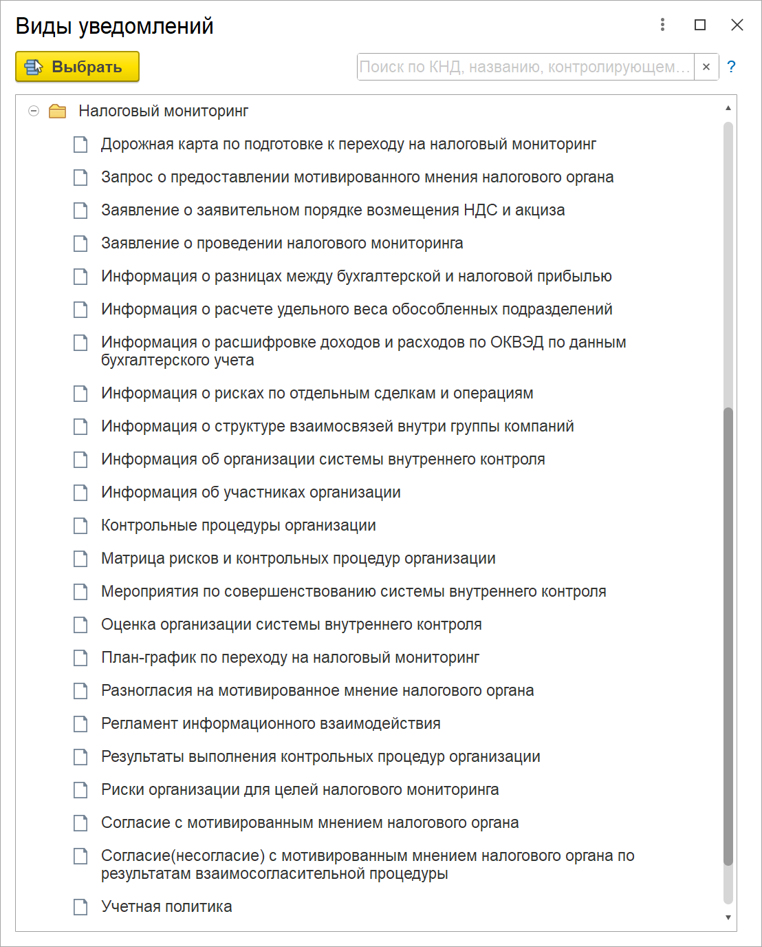
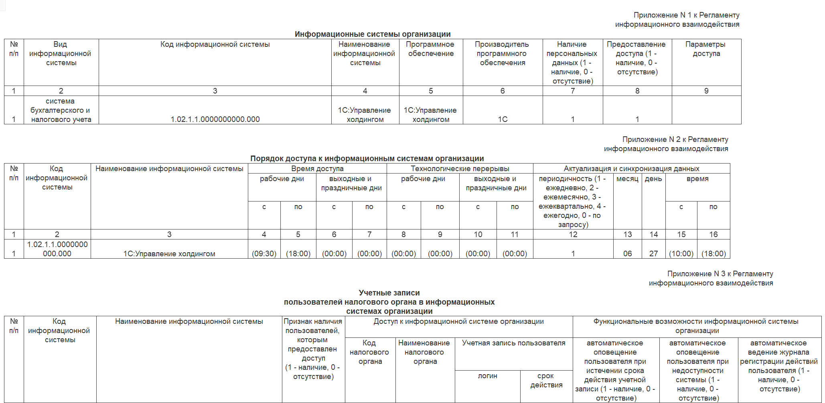
Уведомления для режима налогового мониторинга
Notes:
В системе реализована выгрузка и отправка регламентированных отчётов как для вступления в НМ так и по СВК. Сейчас реализовано больше 20 регламентированных отчётов. По приказам 518, 476

Slide 10
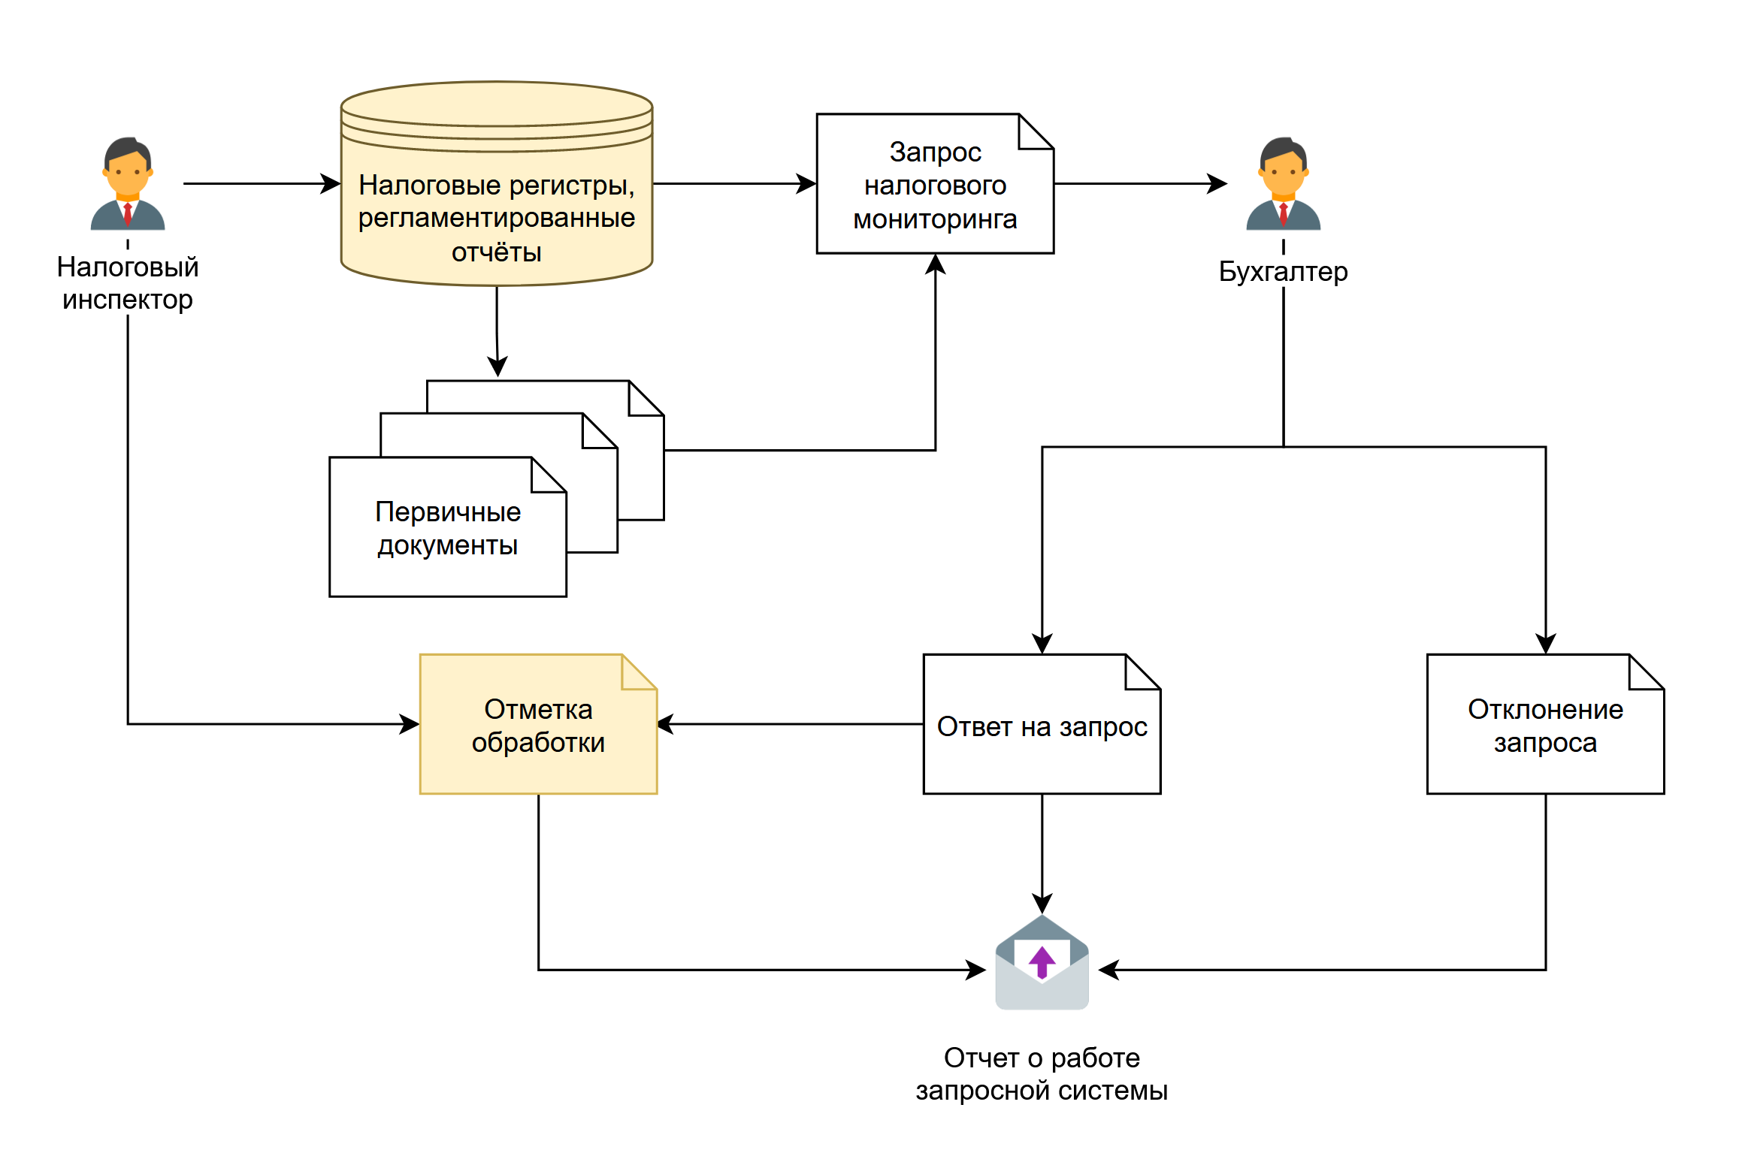
Схема работы запросной системы
Notes:
Схема работы в запросной системе налогового мониторинга выглядит следующим образом.
Налоговый инспектор непосредственно из налоговых регистров и регл. отчётов создаёт запросы или сначала расшифровывается до учетных документов.
Бухгалтер получая запрос оценивает его правомочность и формирует ответ прикладывая к нему запрошенные данные.
Налоговый инспектор получает ответ и проставляет отметку обработки.
По результатам этой работы формируется отчет о работе запросной системы

Slide 11
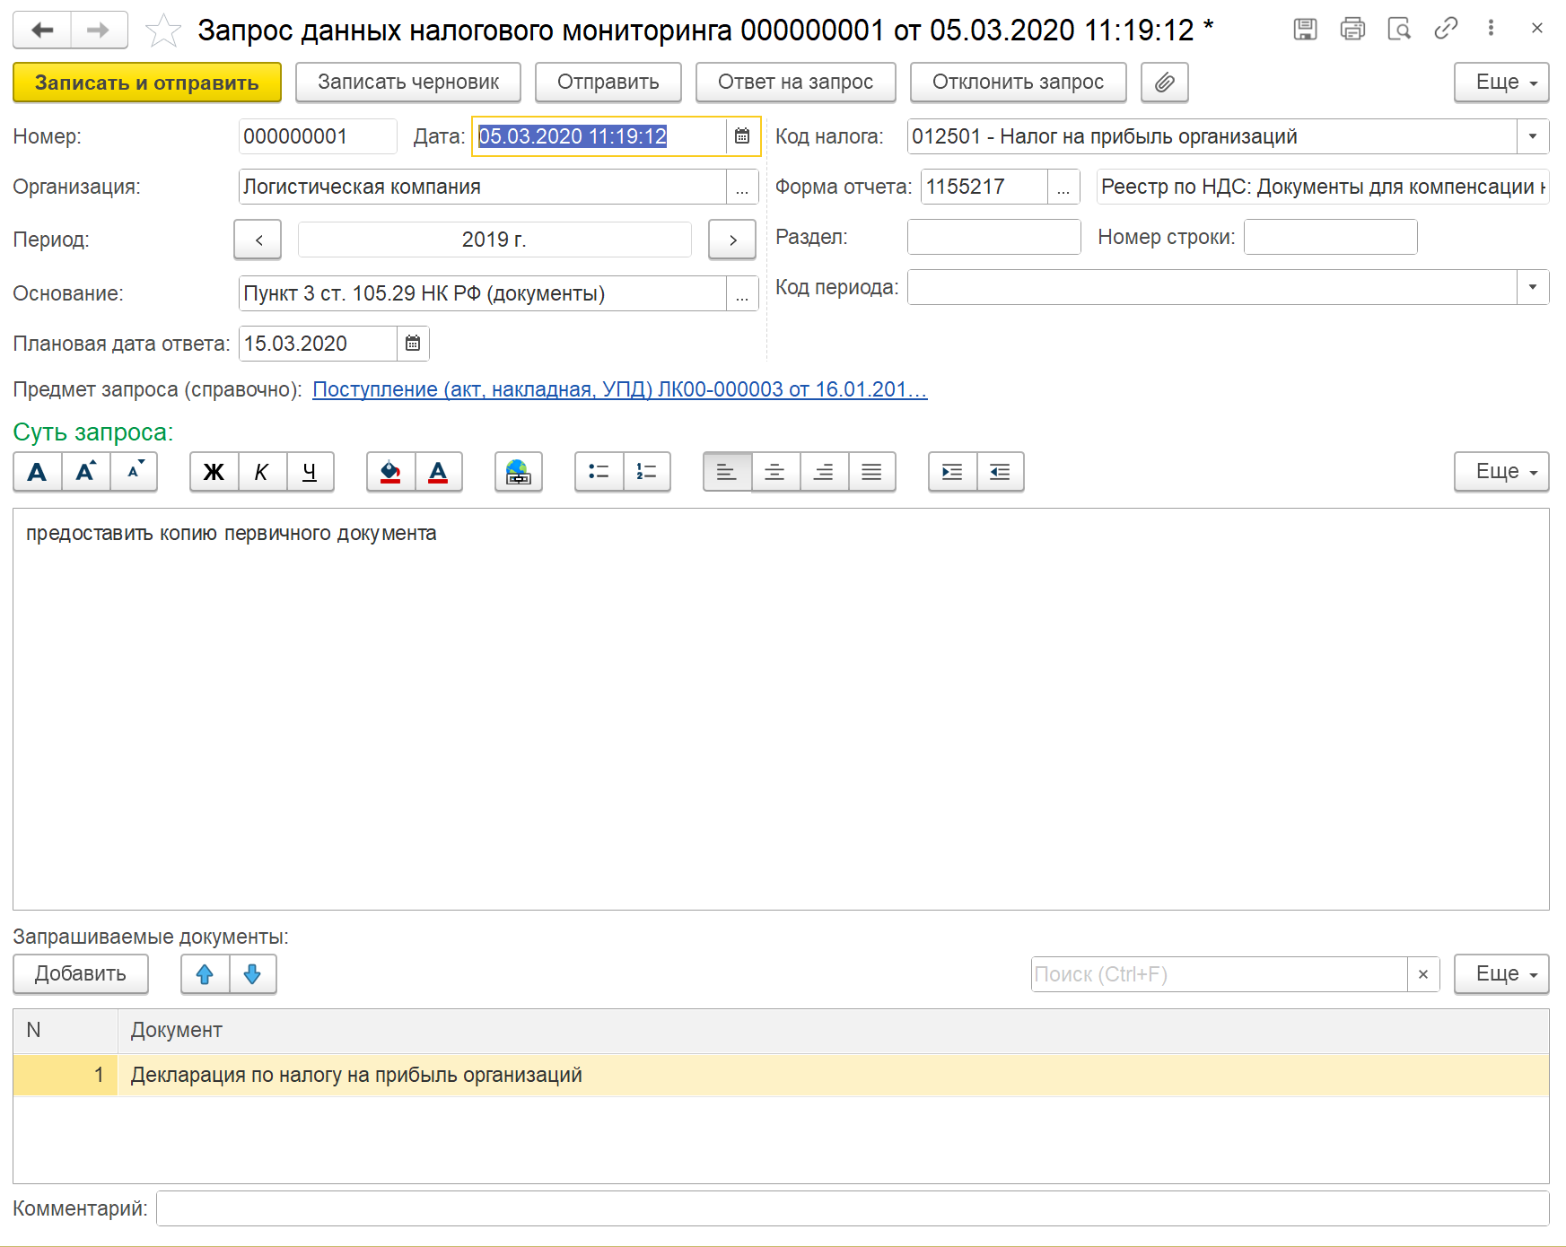
Форма запроса данных налоговым инспектором
Конфигурация обеспечит ввод налоговым инспектором запросов на предоставление документов и разъяснений, а налогоплательщиком - ответов на запросы налогового органа с вложением сканов запрашиваемых первичных документов, а также формирование протоколов информационного взаимодействия.
Notes:
Конфигурация обеспечит ввод налоговым инспектором запросов на предоставление документов и разъяснений, а налогоплательщиком - ответов на запросы налогового органа с вложением сканов запрашиваемых первичных документов, а также формирование протоколов информационного взаимодействия

Slide 12
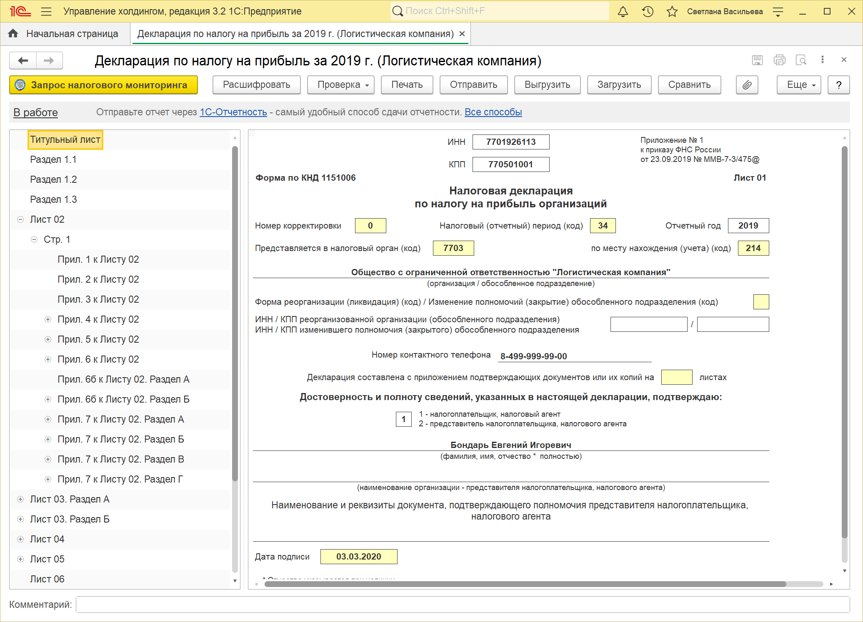
Контекстный запрос документов
Запросы являются контекстно-зависимыми, происходит автозаполнение формы запроса данными документа или отчета.
Notes:
Запросы являются контекстно-зависимыми, происходит автозаполнение формы запроса данными документа или отчета.
По сути почти во всех объектах системы реализована такая кнопка. Это позволяет налоговому инспектору быстро создать запрос на основании документа или отчета системы. А сотрудникам компании понят детали запроса.

Slide 13
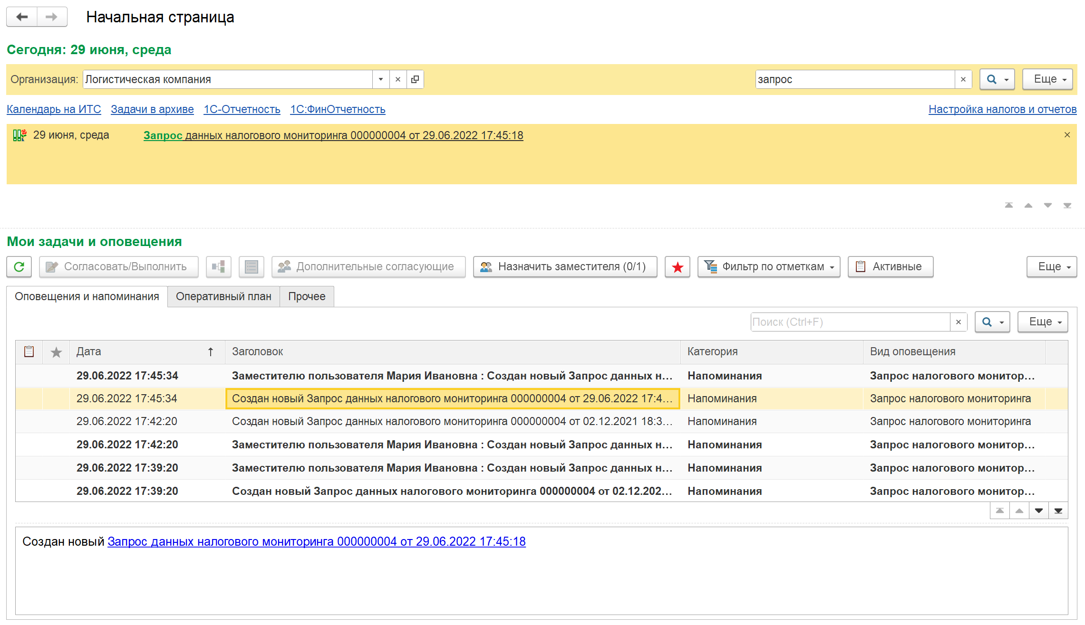
Оповещения бухгалтера о запросах налогового инспектора
Notes:
В «Управлении холдингом 3.2» реализовано сразу две интеграции с различными механизмами оповещений:
- Автоматическая регистрация запроса налогового мониторинга в задачах бухгалтера
- Автоматическая регистрация запроса налогового мониторинга в оповещениях

Slide 14
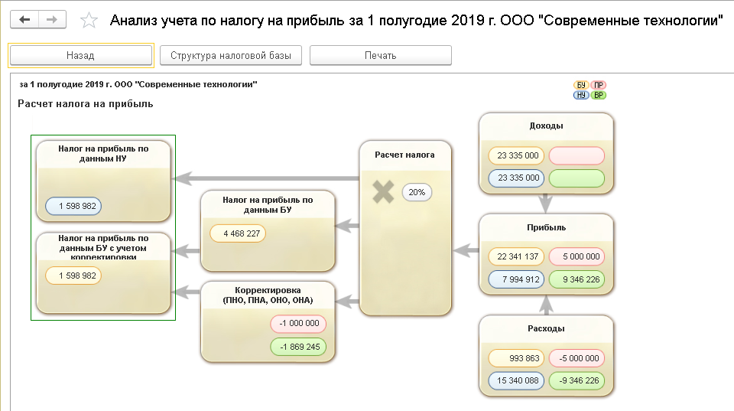
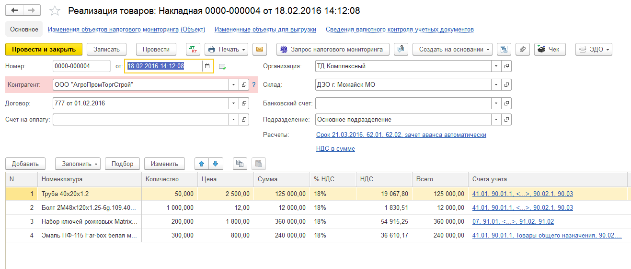
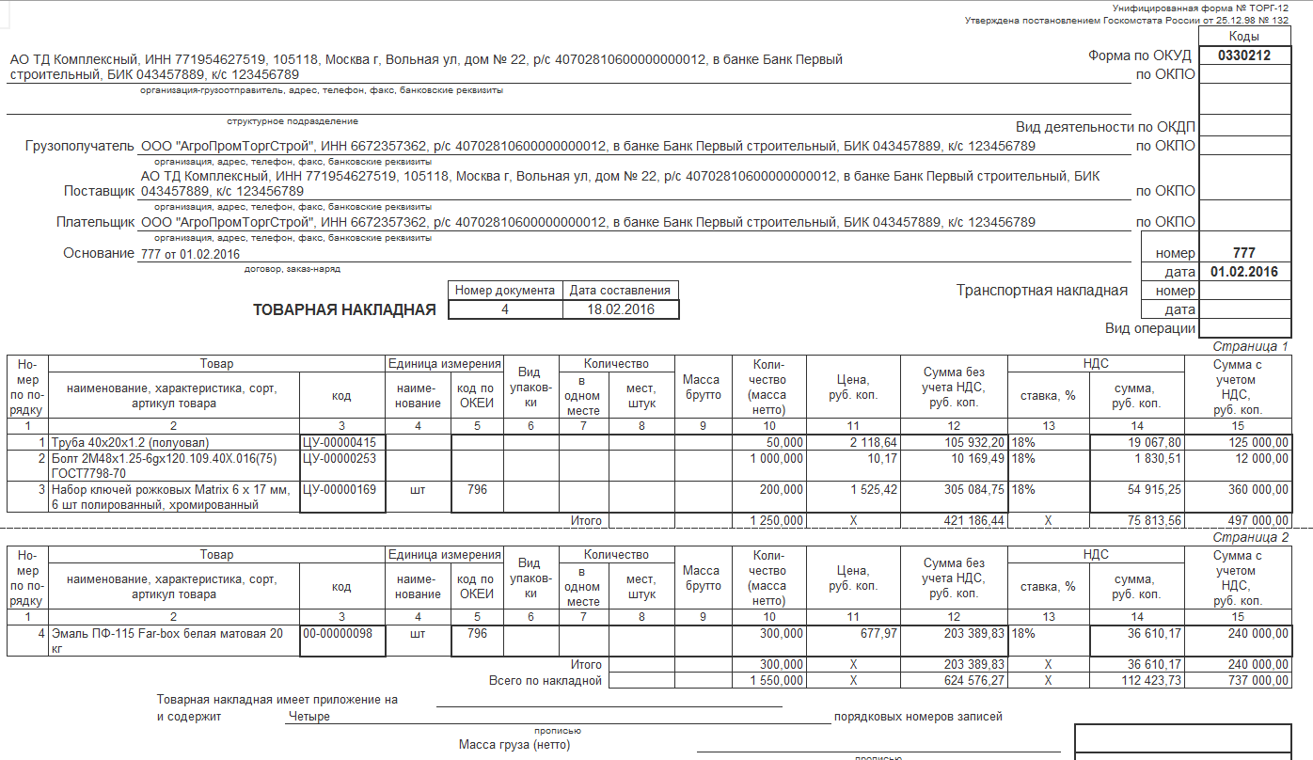
Наглядная расшифровка показателей налоговых деклараций и их взаимосвязей
Последовательная расшифровка показателей налоговой декларации до учетного документа полностью поддерживается в решениях с подсистемой БухКорп. В решениях с подсистемой ЕРП расшифровка возможна средствами регистров налогового учёта.
Notes:
В линейке продуктов УХ реализована последовательная расшифровка показателей налоговой декларации до учетного документа

Slide 15
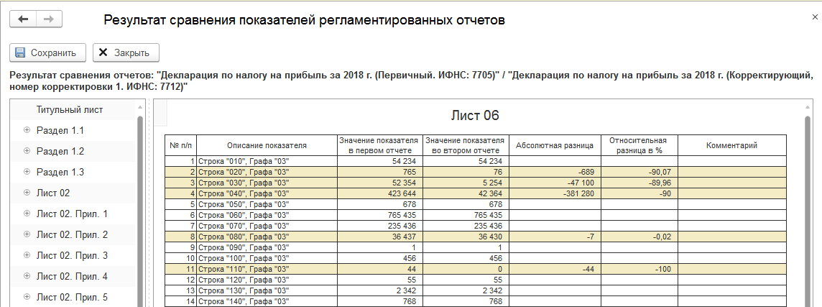
Возможность сравнения первичной и уточненной налоговых деклараций
В результате сравнения первичной и уточненной налоговой деклараций программа позволяет видеть абсолютные и относительные разницы в изменении показателей декларации и расшифровать эти изменения

Slide 16
Система Внутреннего контроля и управления рисками
1С:ERP.Управление холдингом
1С:Управление холдингом
1С:Налоговый мониторинг. Бухгалтерия КОРП МСФО

Slide 17
Реализация основных требований законодательства к СВК и УР в продуктах линейки «1С:Управление холдингом»
Подсистема «Управления рисками» продуктов линейки «1С:Управление холдингом» соответствует основным требованиям приказа ФНС России от 25.05.2021 № ЕД-7-23/518@ и позволяет:
выполнить общие требования, предъявляемые к системе внутреннего контроля и управлению рисками
вести учет рисков и контрольных процедур в соответствии с требованиями ФНС России
формировать и отправлять отчеты, утвержденные ФНС России
анализировать информацию по рискам и СВК
Notes:
Подсистема «Управления рисками» продуктов линейки «1С:Управление холдингом» соответствует основным требованиям приказа ФНС №518 и позволяет:
выполнить общие требования, предъявляемые к системе внутреннего контроля и управлению рисками
вести учет рисков и контрольных процедур в соответствии с требованиями ФНС России
формировать и отправлять отчеты, утвержденные ФНС России
анализировать информацию по рискам и СВК

Slide 18
Основные процессы подсистемы «Управление рисками»
Регистрация рисков
Планирование и регистрация контрольных процедур по предупреждению рисков
Планирование реакций на инциденты - мероприятий для минимизации ущерба от инцидентов реализации рисков
Регистрация инцидентов и реакции на них
Анализ информации о рисках, контрольных процедурах, инцидентах
Заполнение и отправка регламентированной отчетности
Notes:
Основные процессы подсистемы «Управление рисками» ЭТО
Регистрация рисков
Планирование и регистрация контрольных процедур по предупреждению рисков
Планирование реакций на инциденты - мероприятий для минимизации ущерба от инцидентов реализации рисков
Регистрация инцидентов и реакции на них
Анализ информации о рисках, контрольных процедурах, инцидентах
Заполнение и отправка регламентированной отчетности

Slide 19
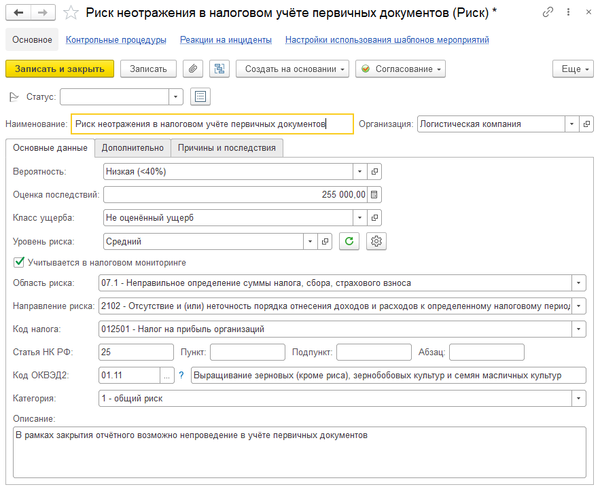
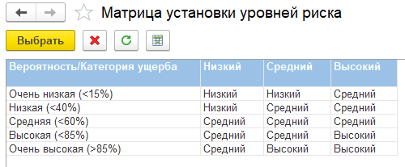
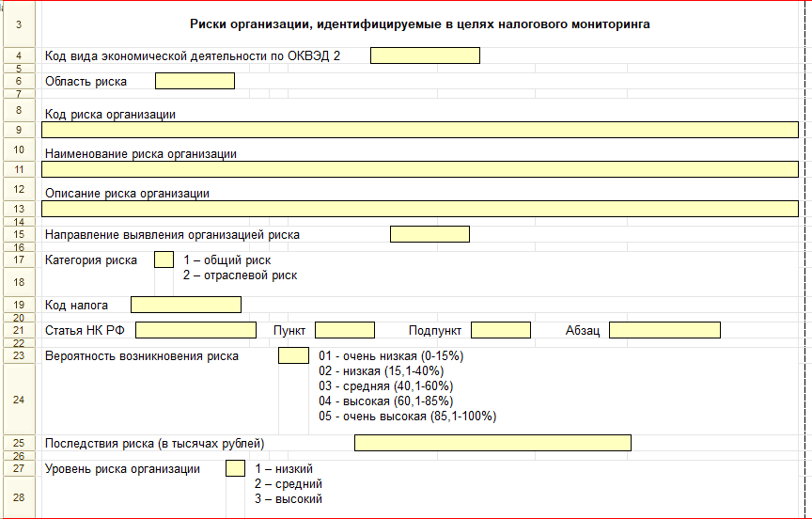
Регистрация рисков
Панель налоговых контролей может настраиваться при внедрении без изменения типовой конфигурации
Панель налоговых контролей может настраиваться при внедрении без изменения типовой конфигурации
Notes:
Регистрация рисков для целей исполнения 518 приказа была расширена реквизитами для заполнения регламентированных отчётов.
Аналогично реквизитный состав расширен и в контрольных процедурах и мероприятиях

Slide 20
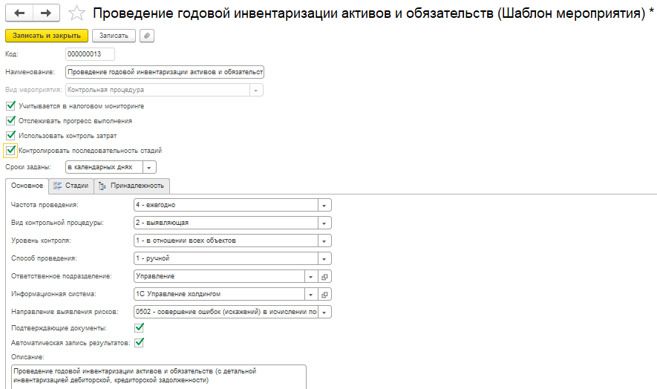
Регистрация контрольных процедур

Slide 21
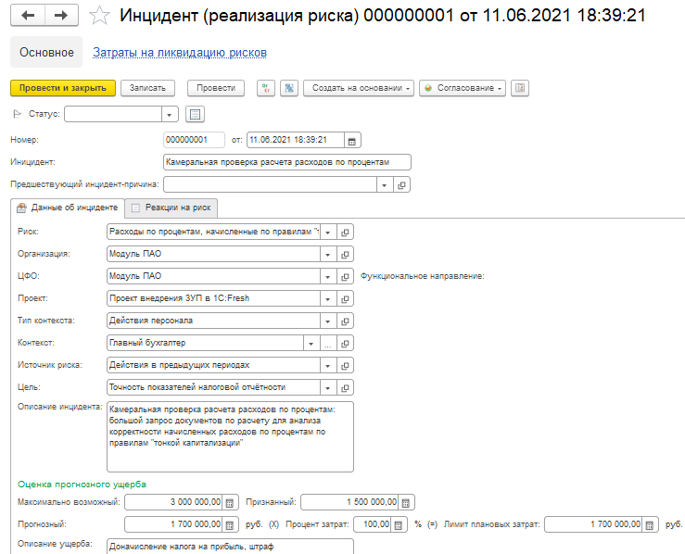
Регистрация инцидентов

Slide 22
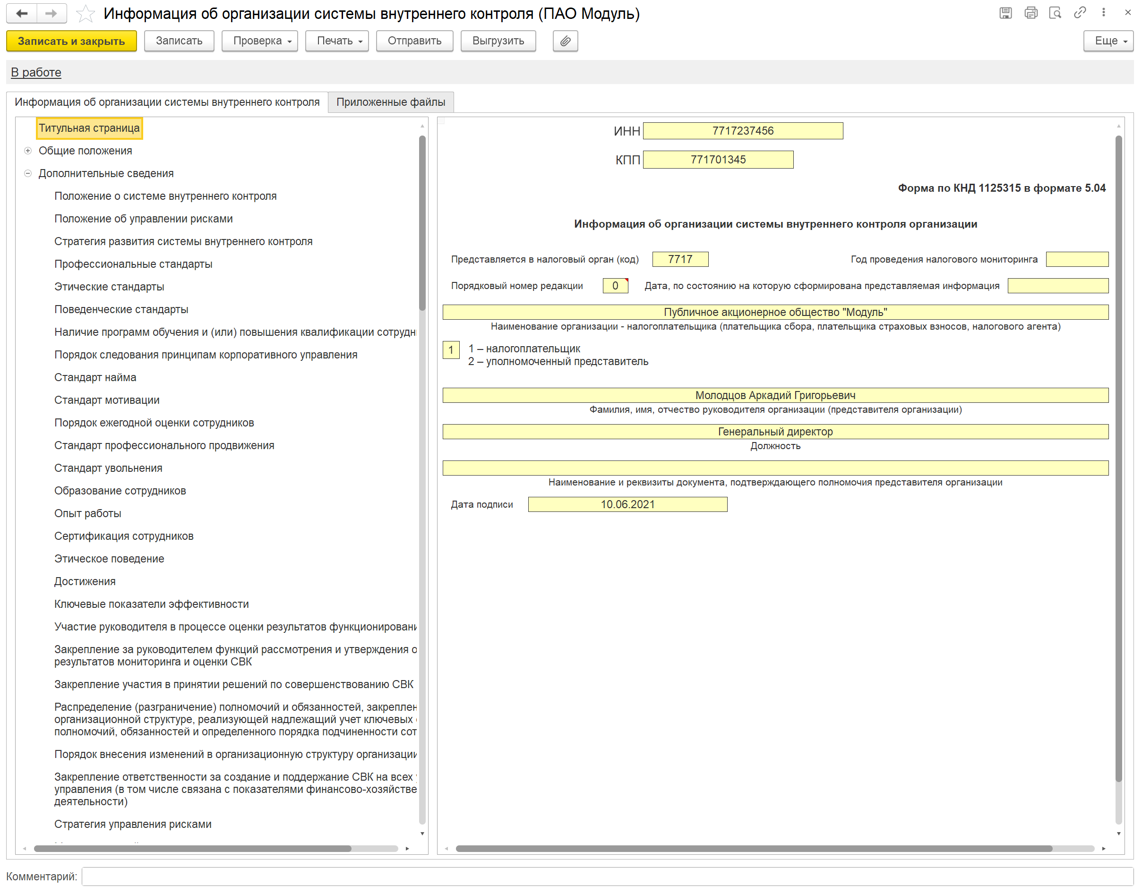
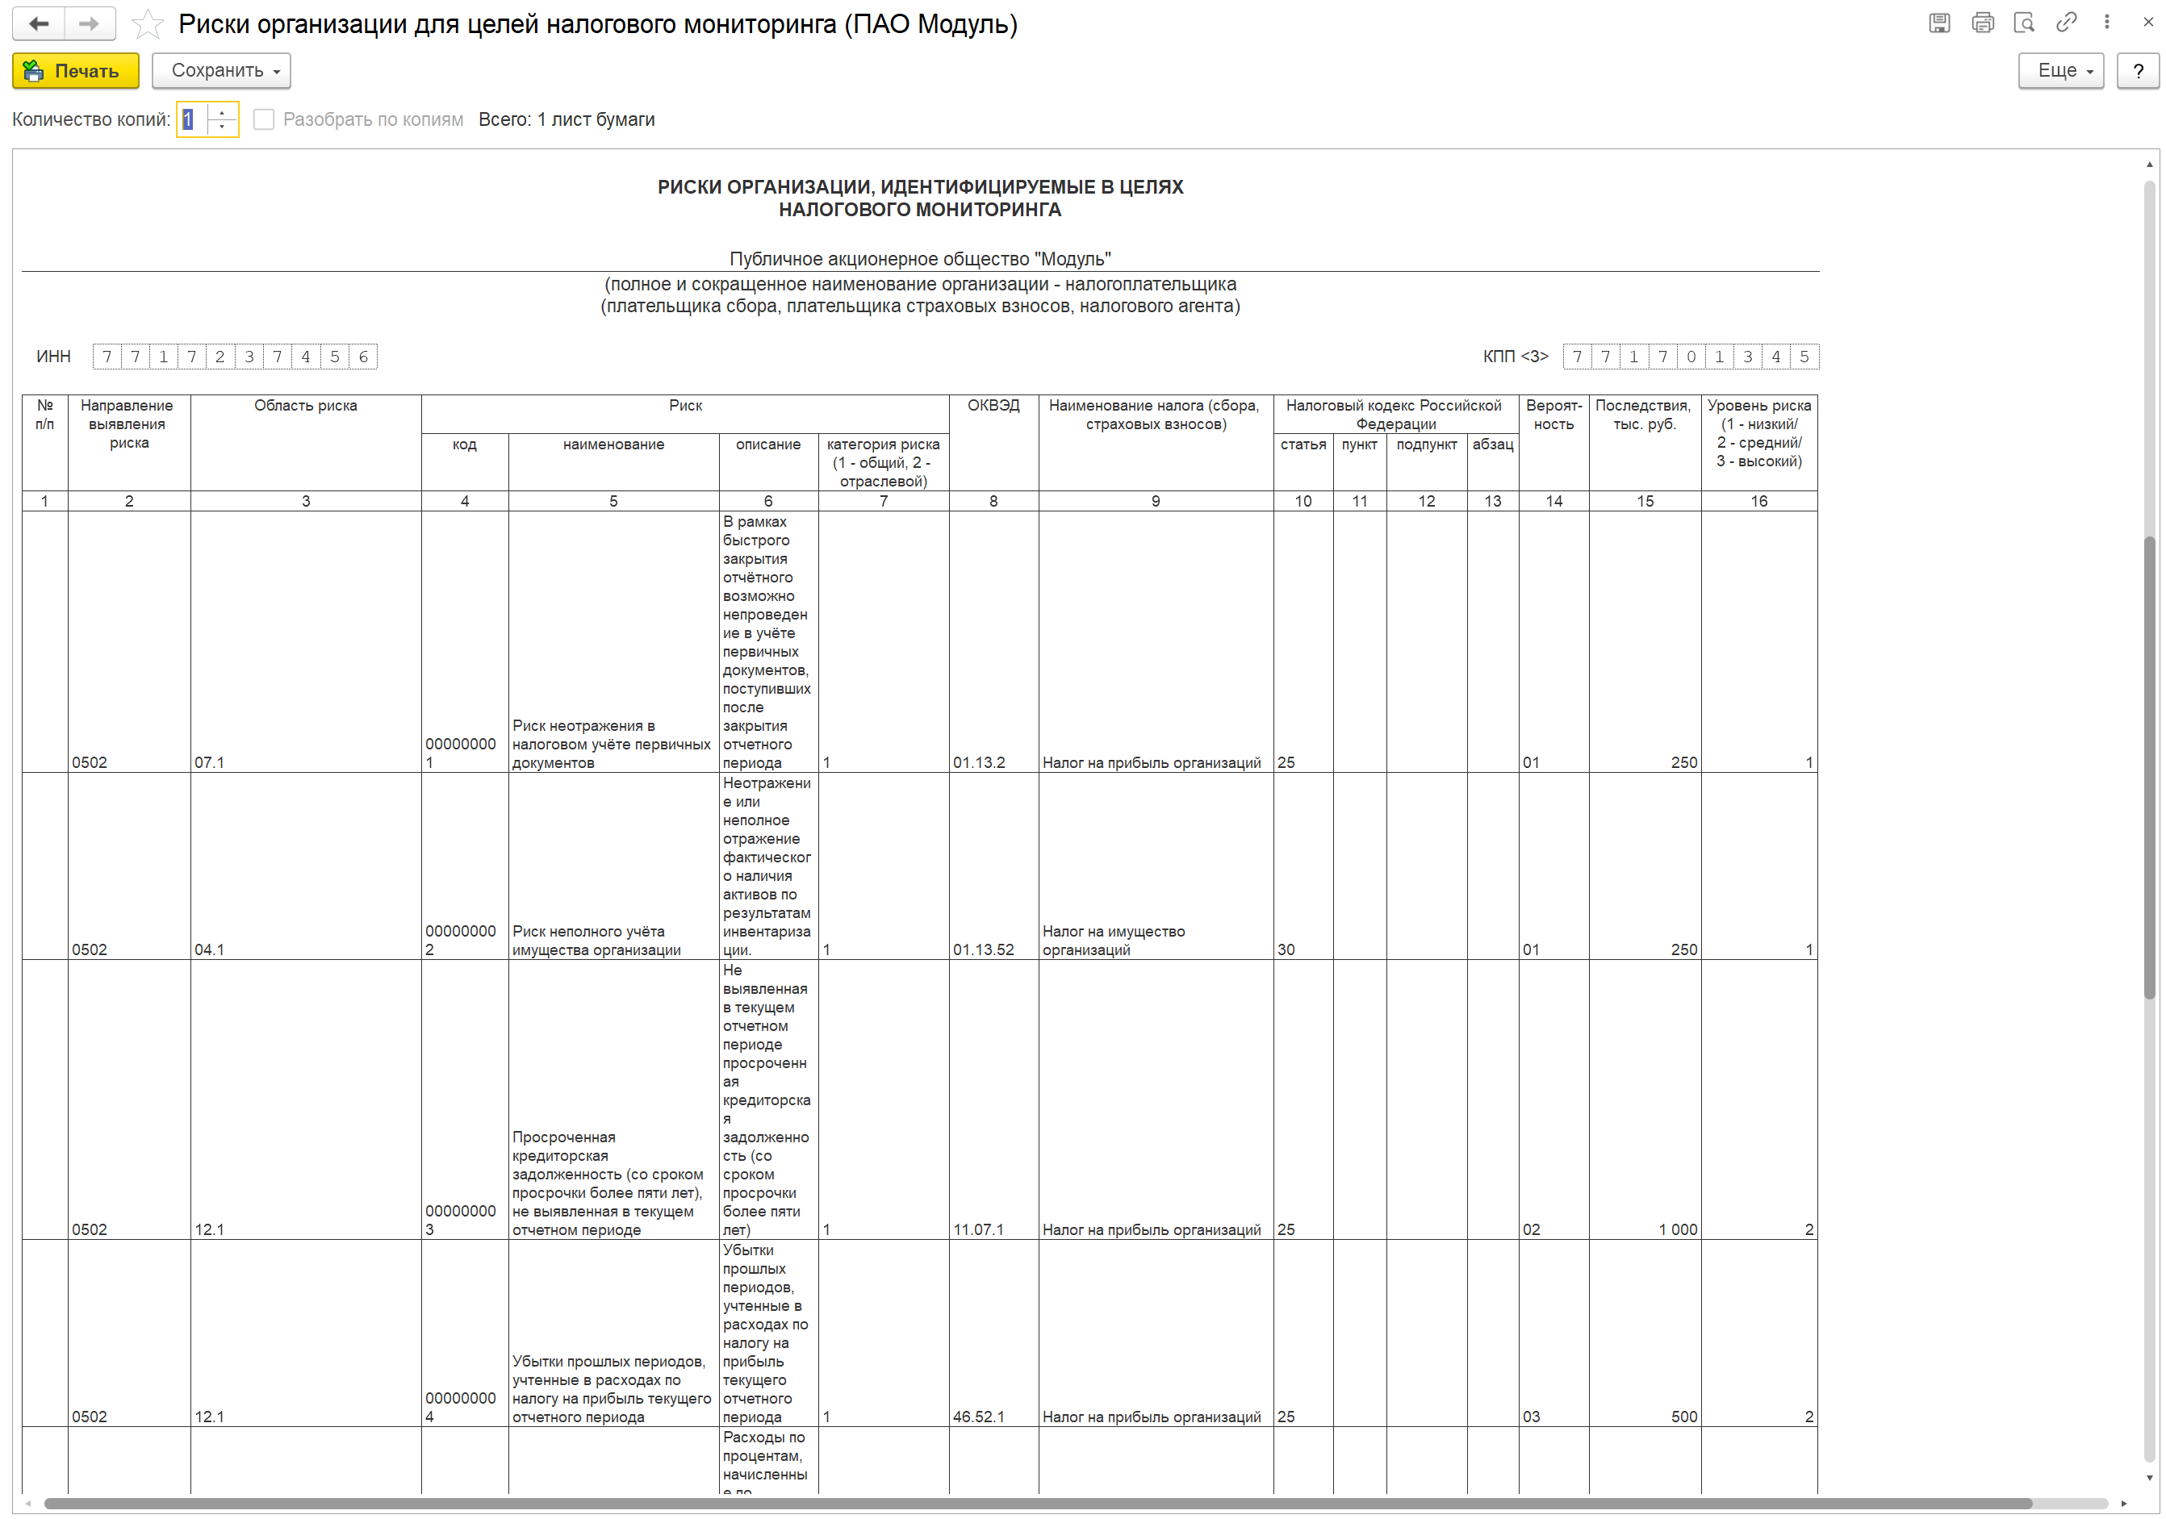
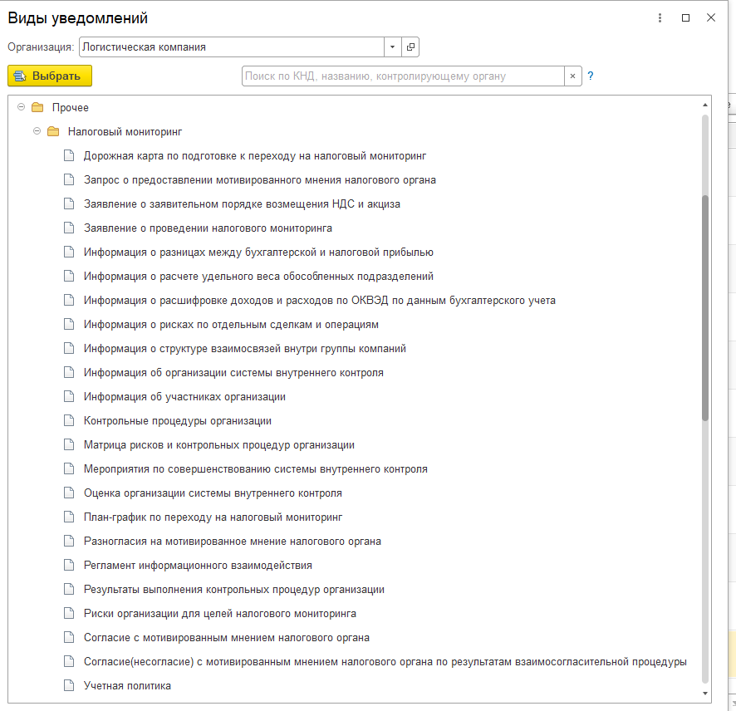
Уведомления по СВК и УР

Slide 23
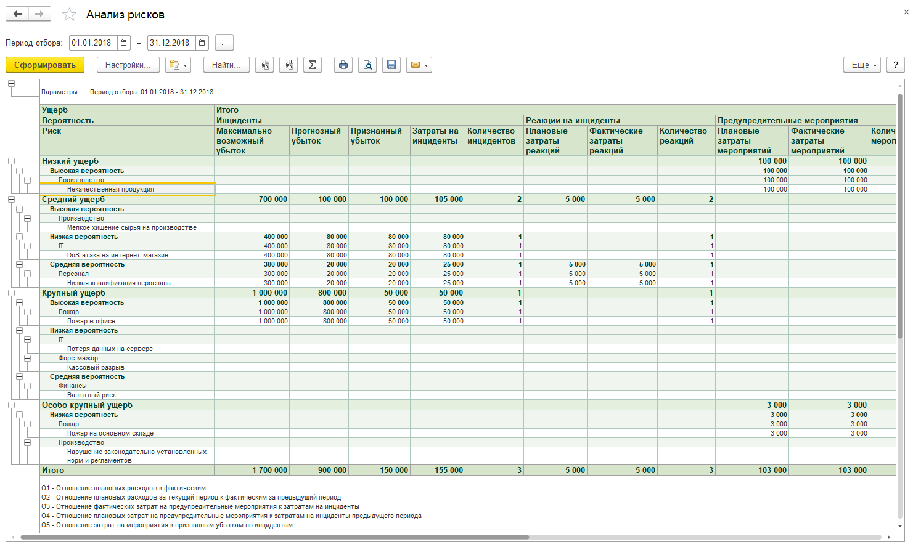
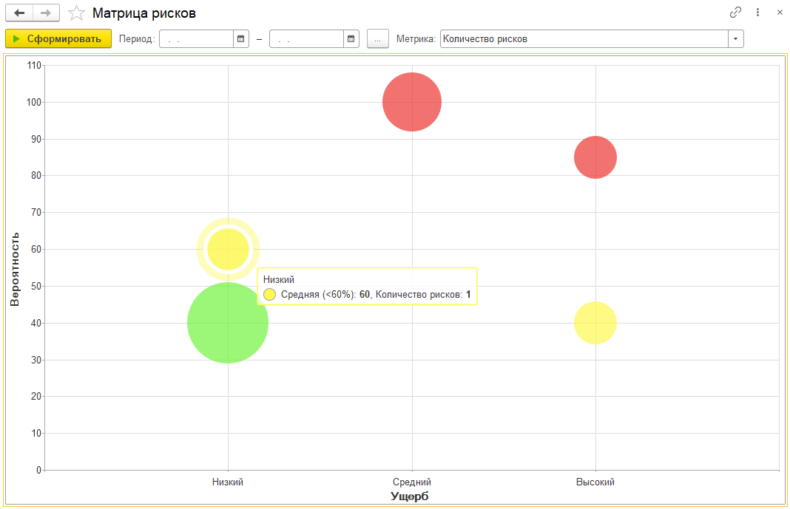
Отчёты по СВК и УР

Slide 24
Модуль для интеграции линейки 1С:Управление холдингом с АИС «Налог-3»
Решение «ГНИВЦ: Налоговый мониторинг. Дополнение к 1С:НМ, 1С:ERP.УХ, 1С:УХ 8» - готовый встраиваемый модуль, обеспечивающий прямое подключение пользователей линейки «1С:Управление холдингом» к электронным сервисам ФНС России (АИС «Налог-3») в целях налогового мониторинга.
Разработчик - АО «ГНИВЦ» - партнер фирмы «1С» и разработчик АИС «Налог-3», что позволяет развивать обе интегрируемые системы параллельно.
:
Распространение через партнеров фирмы «1С», имеющих статус «1С:Центр ERP» и «1С:Консалтинг».
Дополнение «ГНИВЦ: Налоговый мониторинг» расширяет функциональность линейки решений для пользователей «1С:Управление холдингом» обеспечивая переход компаний, участников налогового мониторинга, на взаимодействие с налоговым органом через систему АИС «Налог-3».
Обеспечивает выполнение приказа ФНС России от 13.03.2023 № ЕД-7-23/163@ «Об утверждении Порядка получения доступа налоговых органов к информационным системам организации».
Notes:
24

Slide 25
Спасибо за внимание
Дополнительная информация
Сайт 1С:ERP.Управление холдингом: https://v8.1c.ru/cpm-erp/
Презентации https://v8.1c.ru/cpm-erp/poleznye-materialy/presentations/
Видео: https://v8.1c.ru/cpm-erp/poleznye-materialy/video/
Сайт 1С:Управление холдингом: https://v8.1c.ru/cpm/
Презентации https://v8.1c.ru/cpm/poleznye-materialy/presentations/
Видео: https://v8.1c.ru/cpm/poleznye-materialy/video/
Наиболее интересные внедрения: https://v8.1c.ru/cpm/istorii-uspekha/
Канал линейки продуктов «1С:Управление холдингом» на YouTube

